Slide 1
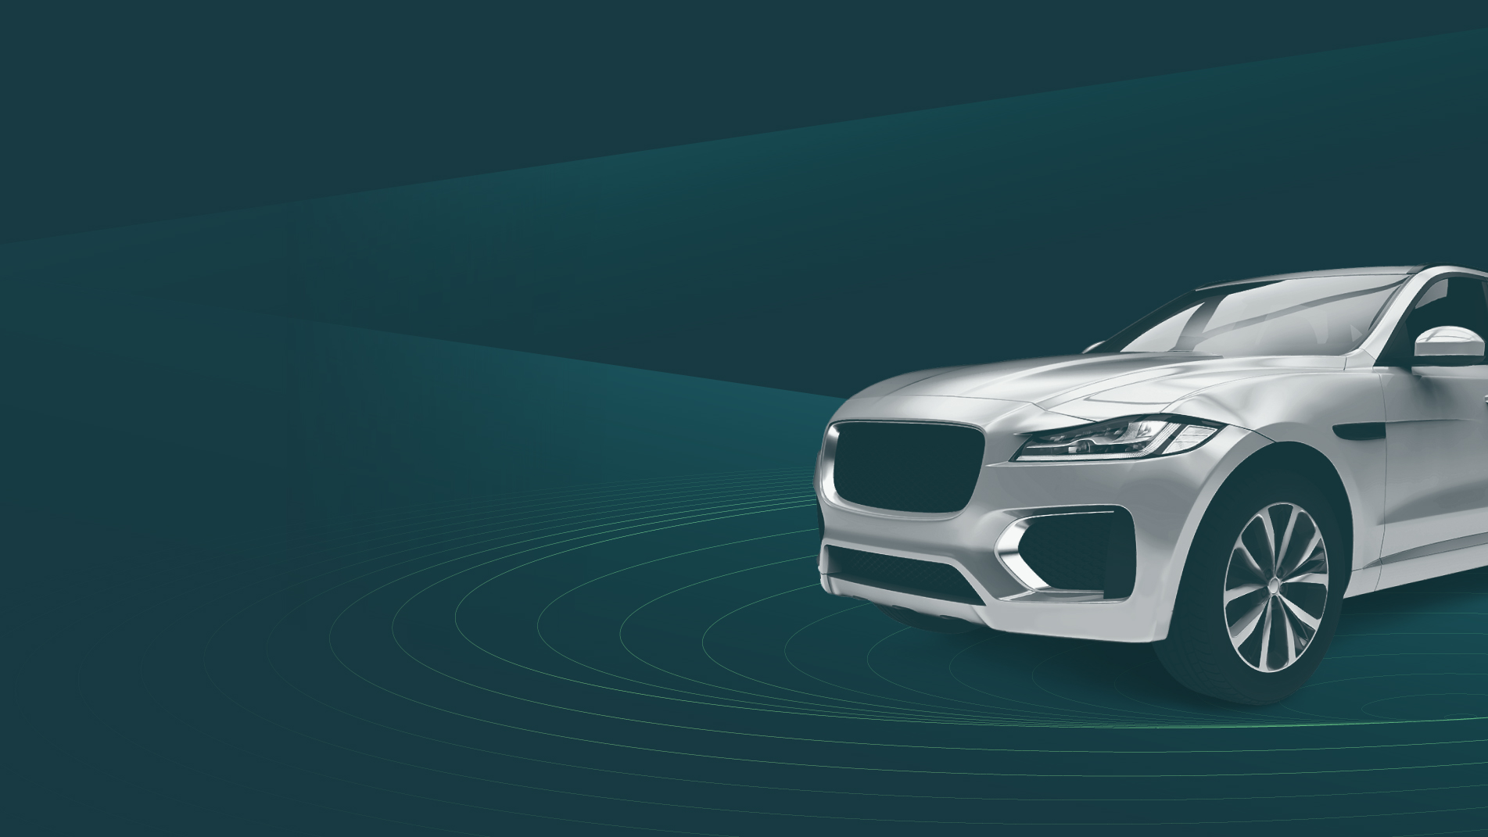
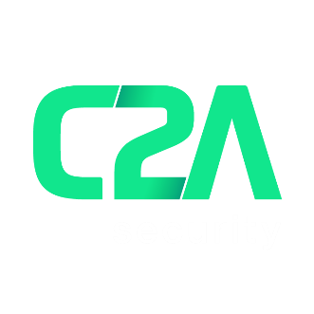
車両内、エンドツーエンド
サイバーセキュリティ
保護
Notes:
Hi, my in Nathaniel Meron and the I'm the chief product And marketing officer for C2A Security. it’s exciting to see everyone here in Automotive World Japan, thank you for having us.

Slide 2
車両内サイバーセキュリティ
チーム
ファンディング
自動車業界のエキスパートと
サイバーセキュリティのプロが集結。
650万ドル
NDS共同設立者のMichael Dick（マイケル・ディックが）創業、のちシスコ社に$50億ドルで事業を売却。
主要投資家からの調達額
Notes:
C2A was founded 3 years ago, dedicated to providing end to end in-vehicle cyber security protection. We gathered a unique multidisciplinary group of people, to create a new approach for automotive cyber security. Our second funding round was led by Maniv Mobility, the leading designated VC for automotive in Israel, who chose to invest in us after a 4 year due diligence journey with countless cyber companies.

Slide 3
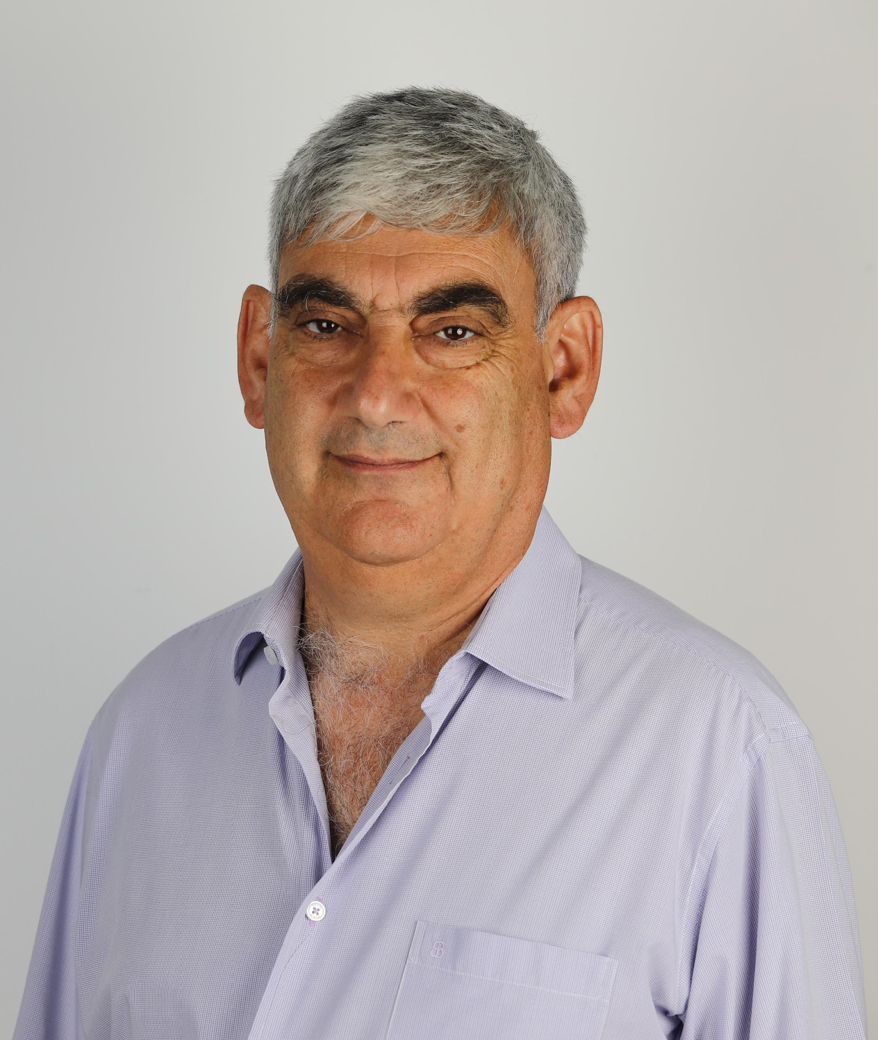
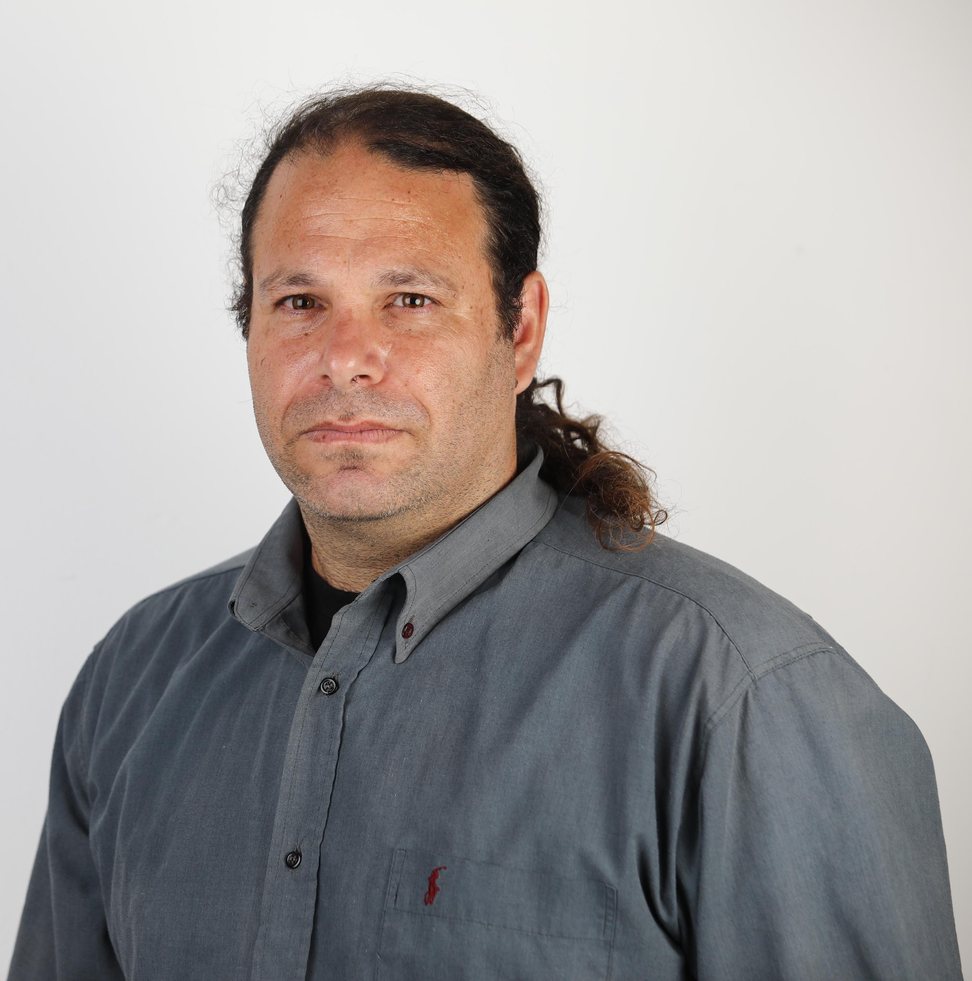
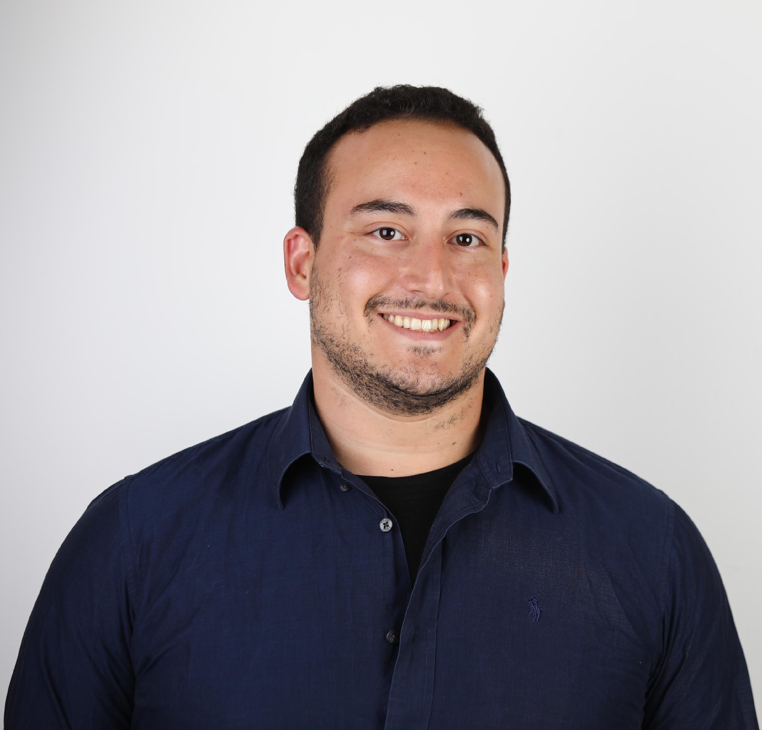
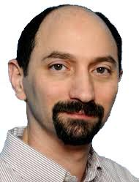
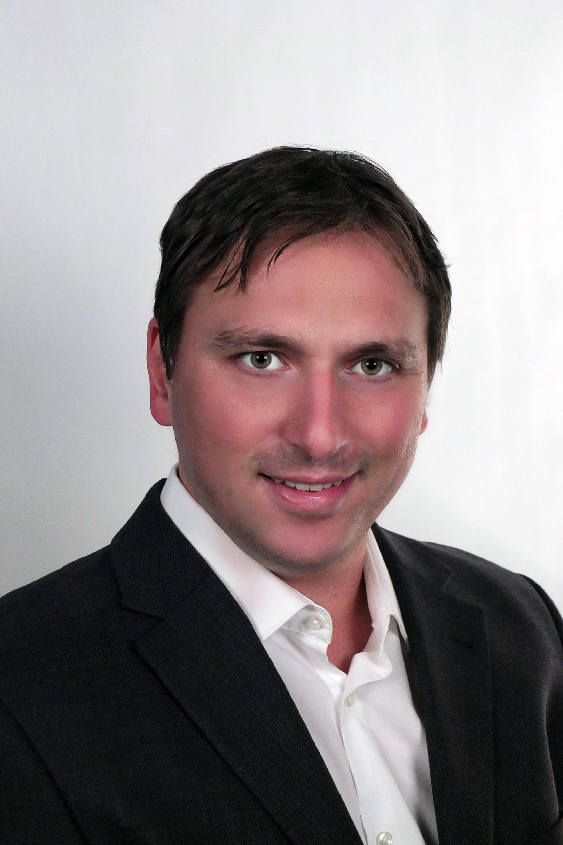
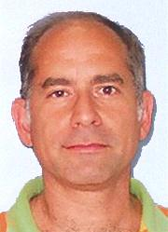
C2Aリーダーシップ
リーダーシップ
アイザック･デヴィドビッチ
研究開発副社長
ナサニエル・メロン
製品&マーケティング最高責任者
マイケル・ディック
創立者& CEO
マイケル・ディック
創立者& CEO
NDSの共同創立者､30年間以上大規模なセキュリティ設備を提供
アイザック･デヴィドビッチ
研究開発副社長
シスコで世界的な自動車セキュリティをリード
ナサニエル・メロン
製品&マーケティング最高責任者
イスラエルの情報機関でセキュリティ・プロジェクトをリード
アヴィシャイ･ウール教授
学術特別対策本部長 - 先端研究リード
世界的に有名なサイバー安全対策の専門家
フランク･スピツナー
安全とAUTOSAR責任者
ElektrobitでAUTOSARプロジェクトおよびセキュリティ研究をリード
アーロン・ネイマン博士
アルゴリズム責任者
30年以上が応用数学とRTのアルゴリズムの経験
NDSの共同創立者､30年間以上大規模なセキュリティ設備を提供
シスコで世界的な自動車セキュリティをリード
イスラエルの情報収集のベテラン
アヴィシャイ･ウール教授
学術特別対策本部長
フランク･スピツナー
安全とAUTOSAR責任者
アーロン・ネイマン博士
アルゴリズム責任者
ElektrobitでAUTOSARプロジェクトおよびセキュリティ研究をリード
30年以上が応用数学とRTのアルゴリズムの経験
世界的に有名なサイバー安全対策の専門家
Notes:
C2A leadership is comprised of both automotive and cybersecurity veterans, and is led by serial entrepreneur Michael Dick, embedded security pioneer and formerly co founder of NDS. We recently revealed our Academic task force, headed by Professor Avishai Wool from Tel Aviv University, who also founded AlgoSec. Having this unique combination of leaders allowed us to successfully tackle various automotive cybersecurity obstacles.

Slide 4
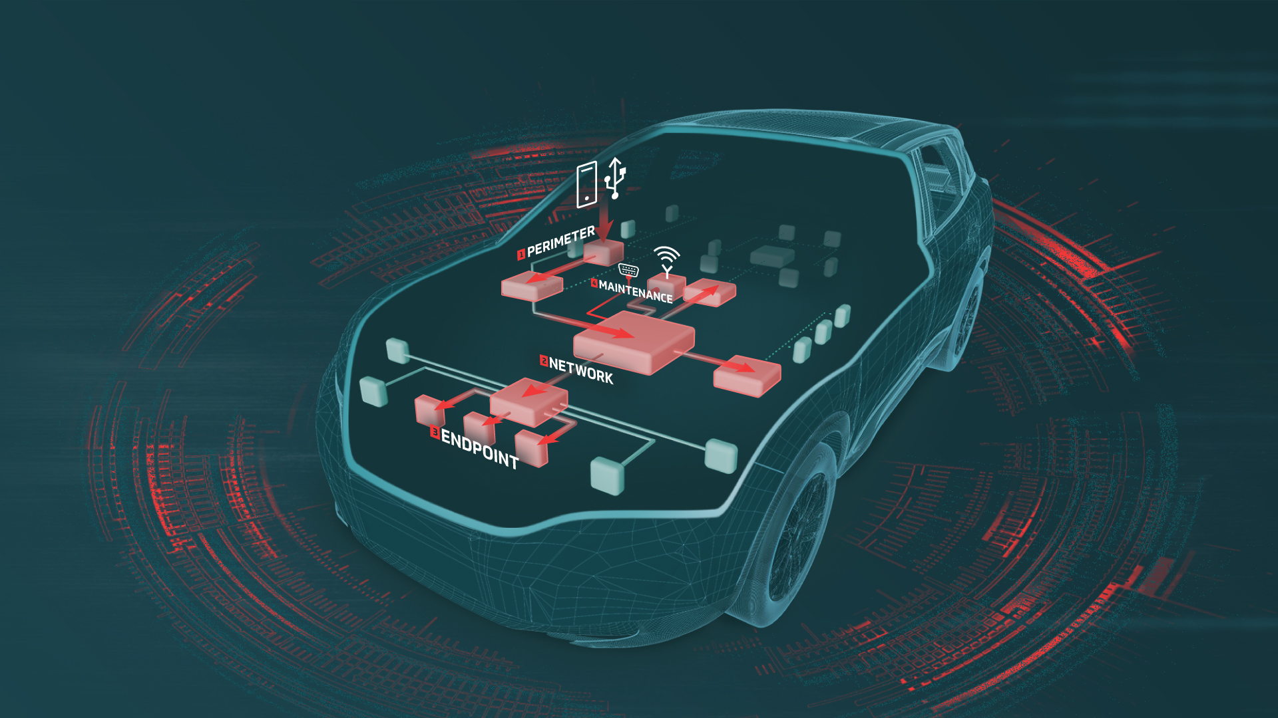
脆弱な車両
Notes:
Before I continue to talk about C2A, Lets understand the landscape in which we operate. So how does a vehicle cyber attack looks like? First the attacker identify his target and tries to penetrate into the vehicle through the perimeter, abusing multimedia systems, cellular connectivity or even sensors. Now, what he’s going to see is the vehicle internal networks. He can either attack them, or use them to spread to an endpoint. After taking control over his target, like breaks or gas ecu, or even the ADAS system, the attacker can either disable it, or push the gas pedal to 200. Basically do anything that he wishes to with the car. The car is no longer safe. Last but not least is maintenance related activity. Attackers can actually update themselves into the car systems, and then have full control over them.

Slide 5
C2A自動車へのアプローチ
信頼性と安全性
実用的な製品
マルチレイヤーのよるアプローチ
自動車に特化した保護
各種安全機能の互換性
統合が容易
性能への影響をほぼ無視できる
コスト最適化
ホワイトボックスアプローチ
セキュリティライフサイクルマネジメント
カスタマイズされた特化ソリューション
可視性とコントロール
セキュリティチームの業務を強化
同時進行のリスク評価
サイバーセキュリティのメンテナンスと配備
セキュリティライフサイクルを自前で管理

Slide 6
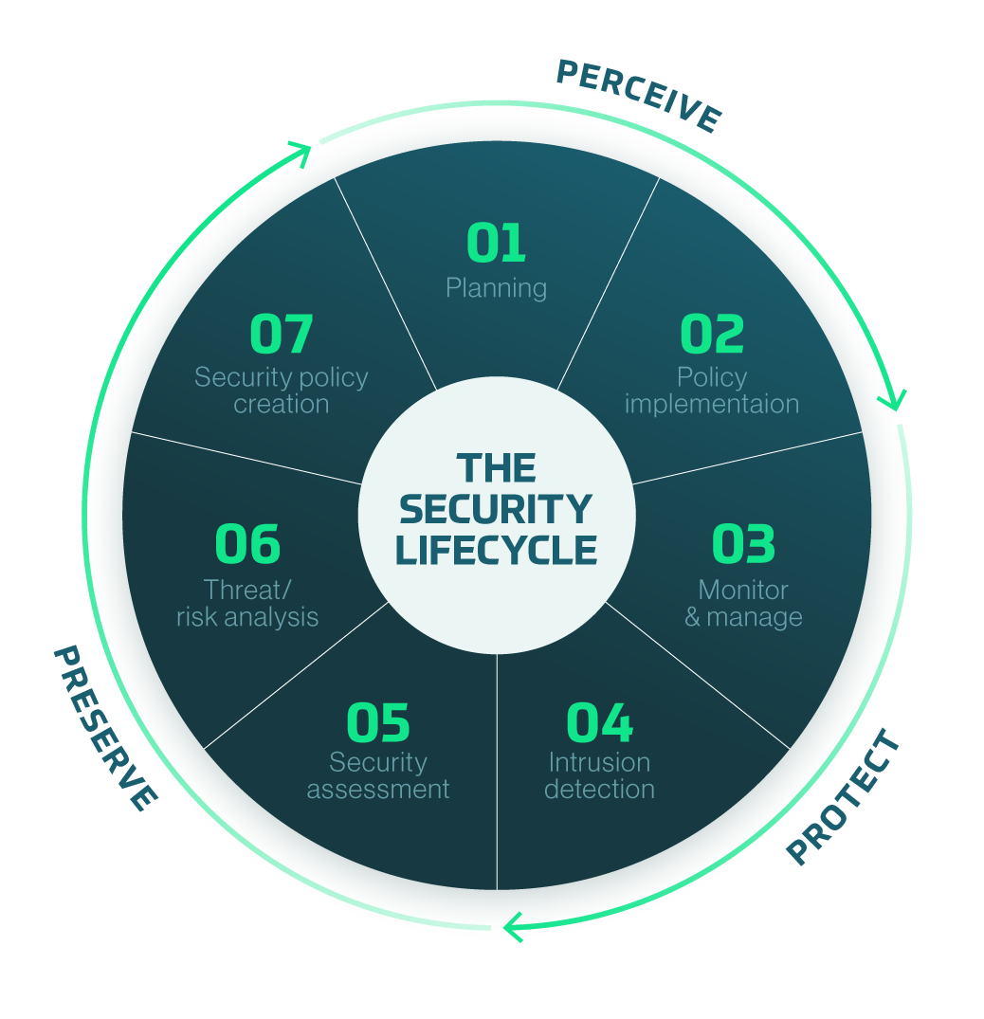
C2Aホリスティックソリューション -- 3PS
セキュリティライフサイクルを
自前で管理--
認識、保護、維持
Notes:
Those differences actually allowed us to create a true holistic approach for in-vehicle cyber security. We provide OEMs and their suppliers solution from the planning phase, through the on board embedded run time security, up to the ongoing management of the vehicle's Security life cycle. This unique approach is not applied in any cyber automotive venture, and is finally bringing the automotive industry a comprehensive security operating system. Having this unique approach, we created the first one stop shop for In-Vehicle Cybersecurity, allowing the car manufacturers to have a safe ride.

Slide 7
センシング
すべてのモデルを把握
SWおよびHW BOMを調査
システム位相および復元性 - どこが脆弱か理解
車両の脅威モデルを分析
リスク監査
車両内構成部品振る舞いをシミュレート
必要なセキュリティ機能を推論
車両内サイバー・セキュリティを設計およびカスタマイズ
本当に必要な場所で、セキュリティを展開
セキュリティ製品の構成

Slide 8
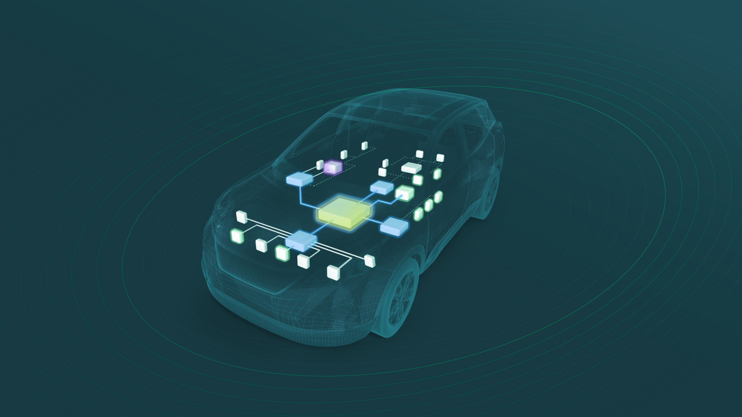
保護
ネットワーク
車両内ネットワークのIDPSセーフガード
エンドポイント
メンテナンス
埋め込みランタイム保護、ECUでの悪意あるアクティビティを防止
車両内とエンドツーエンドでのセキュアソフトウェア診断と
メンテナンスソリューション
ペリメーター
侵入防止、CANバスアクセスでデバイスを保護
セキュリティ
ライフサイクル
マネジメント
包括的な車両内サイバーセキュリティマネジメントプラットフォーム
Notes:
So how do we do it? We saw that there are many different ways and steps in an automotive cyber attack, and there is no silver bullet solution to protect from all of them. So in order to protect a vehicle effectively from cyber attack, yet practically and efficiently from the automotive industry point of view, we developed a multi-layered solution suite, that is covering all in-vehicle attack scenarios. To manage all those products, and help OEMs to maintain and OWN the security lifecycle, We created the AutoSec platform, providing the industry one key element to control the entire security lifecycle. With AutoSec, OEMs can easily plan, design, consume and manage all security related activity in one place.

Slide 9
保全
進行中のリスク・アセスメント実行､影響を受けたデバイスを識別
長い製品ライフサイクルのために設計された、資産に基づく管理
車両内サイバー・セキュリティを維持し展開
1つの場所でセキュリティ製品をすべて管理

Slide 10
C2Aセキュリティが選ばれる理由とは?
自動車特化型アプローチ
自動車技術の専門家として
ホリスティックなソリューション
セキュリティライフサイクルを自前で管理
信頼性
経験豊富なチームが、実績ある製品を提供
中立性
製造企業とは独立。どのような業会社とも協業が可能
Notes:
Why C2A? Because we're an automotive company creating cyber security products. We're fluent in automotive. We understand automotive OEM needs, and will help you through the whole security lifecycle. In a safety first industry reliability is critical. C2A is the only automotive cybersecurity startup with an experienced team that already delivered embedded security successfuly for mass markets. Fun fact - NDS digital solution, which was deployed on hundreds of millions endpoints, has never been hacked. Being Neutral, we're happy to help and integrate our solutions with any of your supplies to secure your vehicles.

Slide 11
お気軽に
お問い合わせください！
nat@c2a-sec.com

